Slide 1


Slide 2

FUN TIME 2
Period 1

Slide 3

Table of contents
01
Warm-up and Review
02
Activity 1. Circle and match. Then say.
03
Activity 2. Let’s play.
04
Fun corner and Wrap-up

Slide 4


SORTING BAG
GAME

Slide 5


Team: Green
Team: Pink

Slide 6

Team: Green
Team: Pink
Summary
Notes:
GV nháy vào tên nhóm để tính điểm cho các đội. Mỗi lần nháy 1 bông hoa xuất hiện.

Slide 7


Circle and match. Then say.
a
b
c
d
e

Slide 8
a
b
c
d
e

Slide 9
a
b
c
d
e

Slide 10
a
b
c
d
e

Slide 11
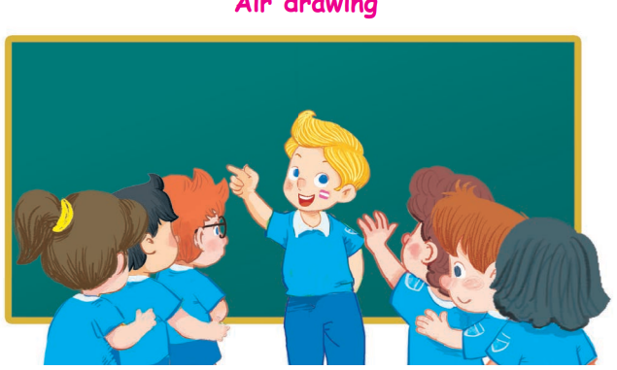
Air drawing

Slide 12



Teamwork

Slide 13
Website: hoclieu.vn
Fanpage: https://www.facebook.com/tienganhglobalsuccess.vn/

